Slide 1
Lab06 Debug
李拙

Slide 2
1
用print_hex_dump打印 boot_command_line 和saved_command_line 的地址空间内容

Slide 3
1.1 print_hex_dump
将二进制内容以16进制打印，并可选打印ascii字符
主要参数：
const char *level, const char *prefix_str
const void *buf, size_t len, bool ascii

Slide 4
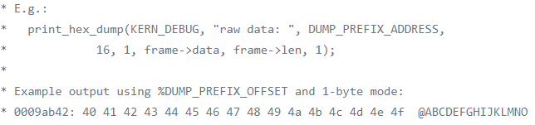
1.1 print_hex_dump

Slide 5
1.2 command_line
cmdline是内核启动的参数配置字符串
格式为“value1, param=value2”
在start_kernel()中处理
定义在init/main.c

Slide 6
1.2 command_line
char __initdata boot_command_line[COMMAND_LINE_SIZE];
char *saved_command_line;
bootcmdline定义时加上宏__initdata，链接时会放在.init.data段，init阶段之后释放
savedcmdline作用是保存未改动的cmdline

Slide 7
1.3 导出cmdline
bootcmdline 和 savedcmdline都没有导出
修改源码：
EXPORT_SYMBOL(boot_command_line);
EXPORT_SYMBOL(saved_command_line);
重新编译、替换内核
（导出的符号处于内核态）

Slide 8
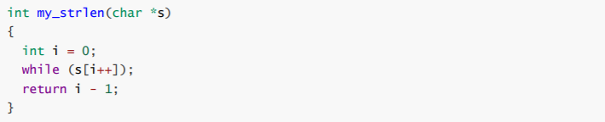
1.4 编写模块
不知道要打印的长度
自己写了一个strlen…

Slide 9
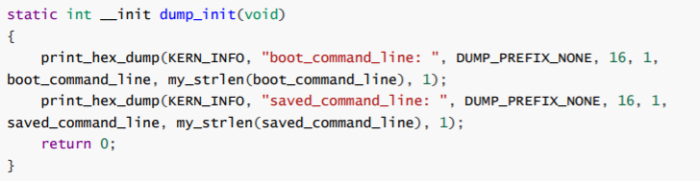
1.4 编写模块
注：print_hex_dump要 #include <linux/printk.h>

Slide 10
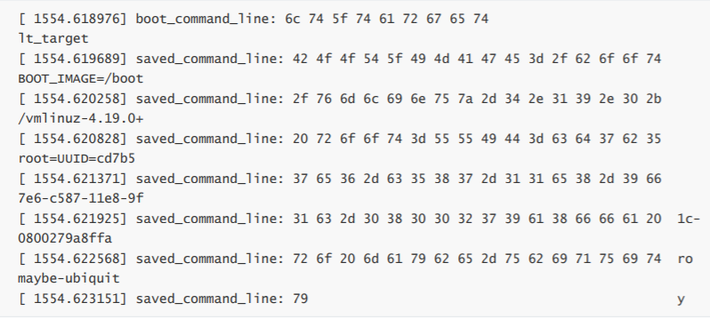
1.5 result

Slide 11
2 SysRQ
SysRQ is a ‘magical’ key combo you can hit which the kernel will respond to regardless of whatever else if is doing, unless it is completely locked up.
https://www.mjmwired.net/kernel/Documentation/sysrq.txt
Notes:
对调试有用
B reboot
P print regs

Slide 12
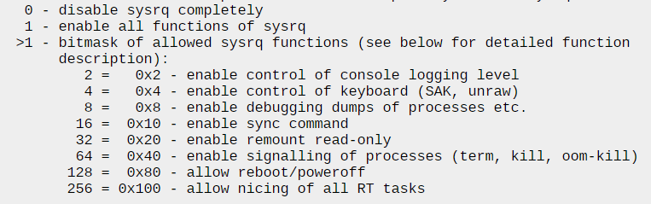
2.1 开启SysRQ
编译内核时需设置 CONFIG_MAGIC_SYSRQ=Y
启动内核后，修改/proc/sys/kernel/sysrq

Slide 13
2.2 use SysRq key
x86: ALT+PrtSc+<command key>
test: ALT+PrtSc+p – SysRq: Show Regs

Slide 14
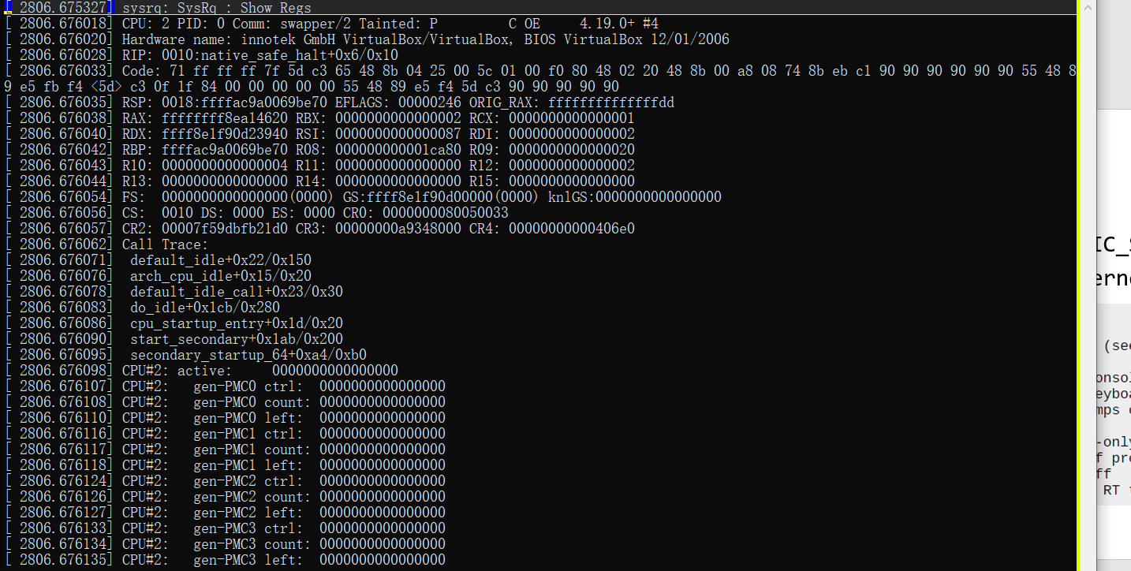
2.2 use SysRq key
x86: ALT+PrtSc+<command key>
test: ALT+PrtSc+p – SysRq: Show Regs

Slide 15
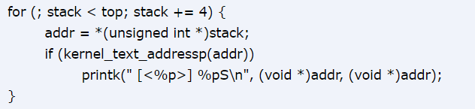
3 dump_stack
打印内核调用栈
从栈顶开始查找，判断地址是否在内核代码段

Slide 16
3.1 1中的call_stack
在dump_init()中调用call_stack();

Slide 17
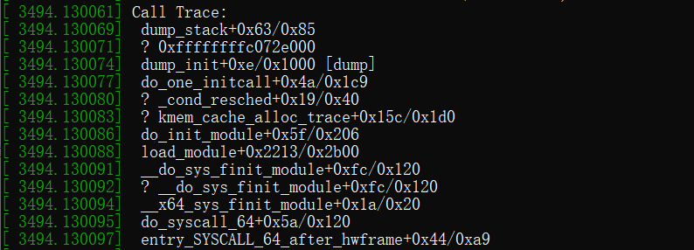
3.1 1中的call_stack
在dump_init()中调用call_stack();

Slide 18
4 syslog
Syslog is a standard for message logging.
It allows separation of the software that generates messages.
See linux manual:
http://man7.org/linux/man-pages/man3/syslog.3.html

Slide 19
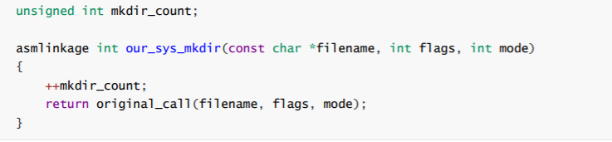
4.1 截获系统调用并计数
按照Lab05的方式截获系统调用
修改源码导出sys_call_table
重新编译、加载内核
用户程序如何获取该变量?

Slide 20
4.2 内核空间与用户空间
编写系统调用
编写驱动程序
使用proc文件系统
使用虚拟文件系统

Slide 21
4.3 修改系统调用
与劫持系统调用的方法相同
加入内核模块，修改系统调用表

Slide 22
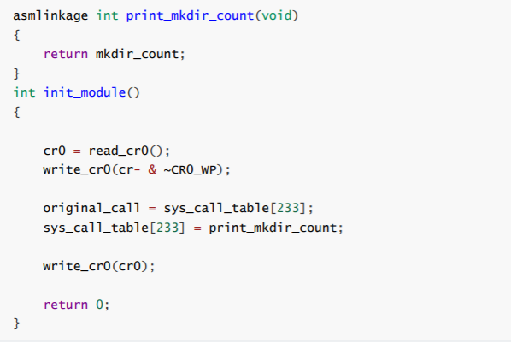
4.3 修改系统调用
与劫持系统调用的方法相同
加入内核模块，修改系统调用表

Slide 23
4.3 修改系统调用
劫持系统调用的模块A计数 EXPORT_SYMBOL(mkdir_count);
and
用户调用系统调用B返回mkdir_count
extern unsigned int mkdir_count;

Slide 24
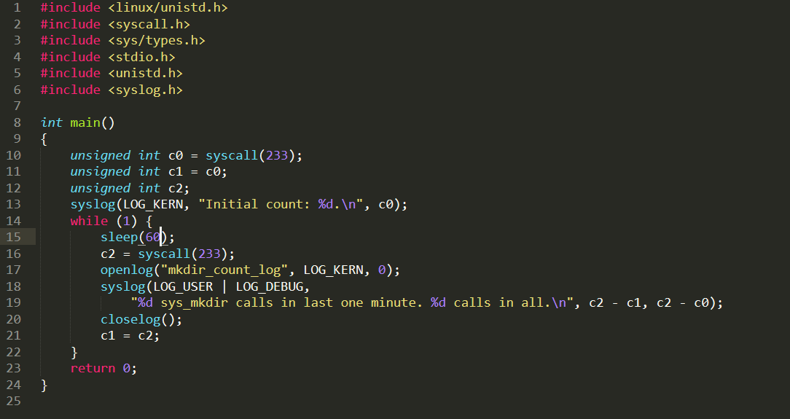
4.4 用户程序

Slide 25
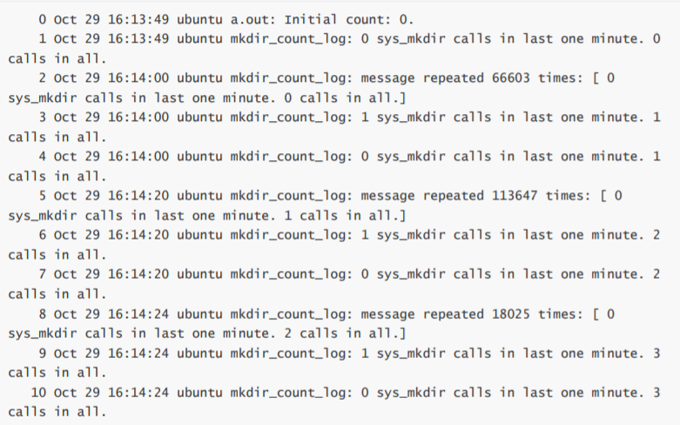
4.5 查看结果
vim /var/log/syslog

Slide 26
Thanks.

